Slide 1



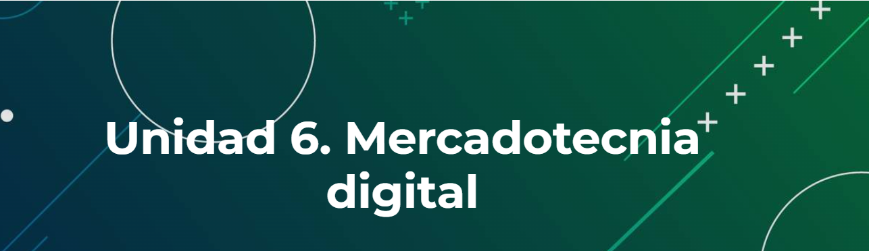

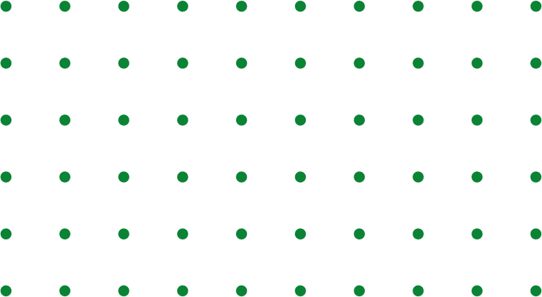

Slide 2


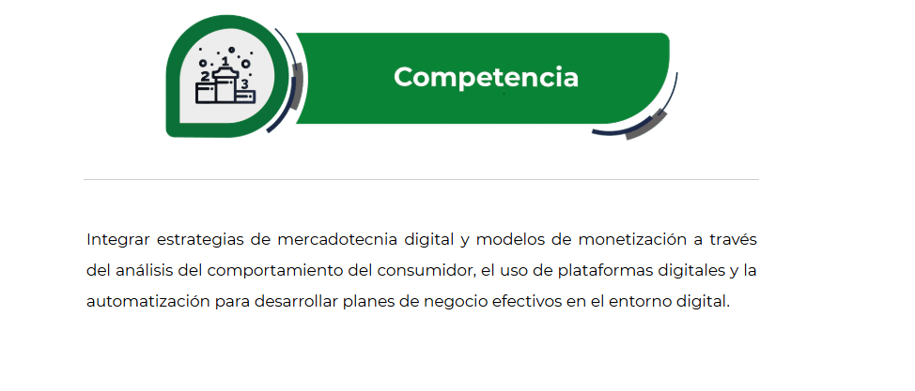



Slide 3
Dado el enfoque de la unidad, la sesión se puede dividir en bloques que les permitan:
Comparar teoría con práctica
Aplicar conceptos a su propio proyecto
Identificar oportunidades reales de mejora y crecimiento digital

Slide 4
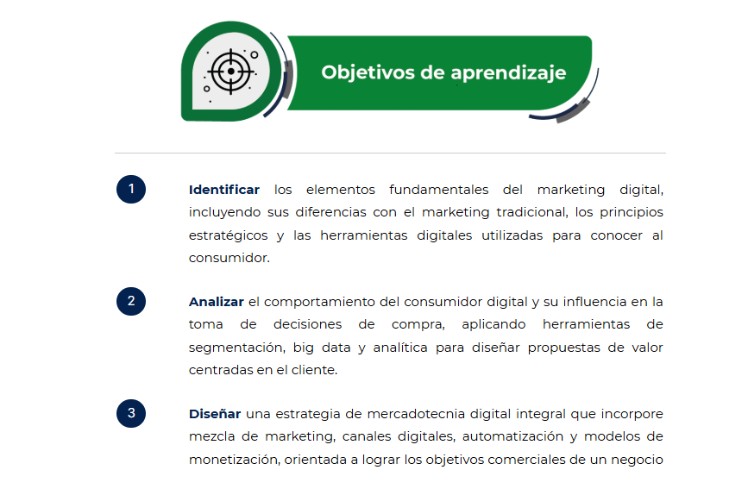

Slide 5
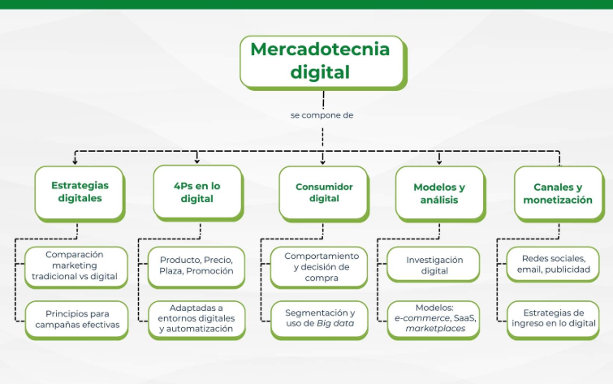

Slide 7
Comportamiento del Consumidor Digital:
Psicología: busca inmediatez, validación social, experiencias
Decisión de compra: influida por reseñas, influencers, comunidad
Herramientas clave: segmentación digital, analítica, big data

Slide 8
¿Qué es la Mercadotecnia Digital?
Conjunto de estrategias, técnicas y herramientas para promocionar productos/servicios a través de canales digitales.
Canales comunes:
Redes sociales
Motores de búsqueda
Sitios web
Email
Apps
Marketplaces.

Slide 9
No se trata solo de "estar en internet", sino de:
Conectar auténticamente
Personalizar ofertas
Automatizar procesos
Medir resultados en tiempo real

Slide 11
Evolución del Marketing: De 1.0 a 5.0
La disciplina del marketing ha evolucionado junto con la sociedad, la tecnología y el comportamiento del consumidor.
Cada etapa representa un cambio en el enfoque central:
Etapa | Enfoque Principal | Características
Marketing 1.0 | Producto | El producto es el centro; el objetivo es vender
Marketing 2.0 | Consumidor | Se reconoce al cliente como rey; se busca satisfacer necesidades
Marketing 3.0 | Valores | Se conectan emociones, propósito y responsabilidad social
Marketing 4.0 | Conectividad Digital | Integración del mundo online, redes sociales, participación
Marketing 5.0 | Tecnología Avanzada | Uso de inteligencia artificial, big data, automatización

Slide 12
Etapa | Empresa Representativa | Problemas / Contexto de la Época | Evento o Cambio Clave
Marketing 1.0 (Producto) | Ford Motor Company | Producción masiva sin considerar preferencias del cliente. | Modelo T de Ford: "Puedes tenerlo del color que quieras, siempre que sea negro."
Marketing 2.0 (Consumidor) | Procter & Gamble, Coca-Cola | Saturación del mercado, consumidores más informados y exigentes. | Investigación de mercado, segmentación de clientes, campañas emocionales.
Marketing 3.0 (Valores) | Patagonia, Ben & Jerry's, TOMS | Clientes buscan marcas con propósito, transparencia y ética. | Campañas centradas en sostenibilidad, impacto social y ambiental.
Marketing 4.0 (Conectividad Digital) | Nike, Netflix, Starbucks | Dificultad para captar atención en entornos digitales; consumidores multitarea. | Presencia fuerte en redes sociales, apps móviles, marketing de contenidos.
Marketing 5.0 (Tecnología Avanzada) | Amazon, Spotify, Tesla | Demanda de hiperpersonalización, decisiones basadas en datos. | Uso de IA para recomendaciones, big data para segmentación, automatización de campañas.
Empresas, Problemas y Eventos por Etapa del Marketing

Slide 13
Comparativa: Marketing Tradicional vs. Digital
Aspecto | Marketing Tradicional | Marketing Digital
Comunicación | Unidireccional | Bidireccional, interactiva
Alcance | Masivo, generalizado | Segmentado, personalizado
Medios | Impresos, TV, radio | Redes sociales, sitios web, apps
Medición | Difícil, poco precisa | Medible con KPIs, analítica
Enfoque | Producto | Experiencia del usuario

Slide 14

Transformación Digital del Marketing
Diferencia fundamental:
Capacidad de recolectar y analizar datos en tiempo real
Esto permite:
Campañas más flexibles
Mejor toma de decisiones
Optimización constante

Slide 15
Cambio | Descripción | Ejemplo
1. Segmentación precisa | Audiencias creadas con base en intereses, edad, comportamiento, ubicación, etc. | Facebook Ads o Google Ads permite segmentar por comportamiento reciente (ej. “buscó vuelos a Cancún”)
2. Mayor interacción | El consumidor ya no solo recibe el mensaje, sino que participa y responde | Campañas virales, encuestas en Instagram, contenido generado por el usuario
3. Automatización de campañas | Correos, mensajes, anuncios adaptados a cada etapa del funnel | Email marketing automatizado con Mailchimp, HubSpot, ActiveCampaign
4. Contenido personalizado | Cada cliente ve un mensaje distinto, según su perfil y comportamiento | Netflix te sugiere películas personalizadas, Amazon adapta su home para cada usuario
Principales Cambios con la Digitalización

Slide 16
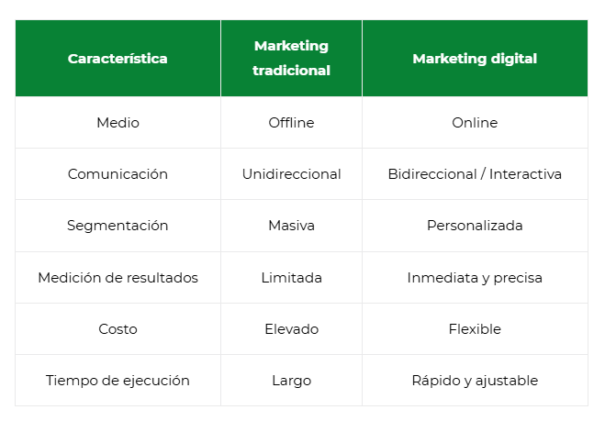

Slide 17
Problema (era tradicional) | Solución con digitalización
Comunicación masiva sin segmentar | Segmentación inteligente y en tiempo real
Dificultad para medir resultados | Métricas en dashboards con KPIs precisos
Costos elevados en medios tradicionales | Publicidad digital más accesible y eficiente
Poca interacción con el cliente | Participación activa, generación de comunidad
Procesos lentos | Automatización de campañas, respuestas inmediatas
Problemas que resolvió el marketing digital

Slide 18
Empresa | Aplicación exitosa del marketing digital
Spotify | Contenido ultra personalizado basado en comportamiento (ej. Spotify Wrapped)
Amazon | Recomendaciones personalizadas con big data e IA
Netflix | Algoritmo que muestra diferente portada de una serie según tu perfil
Airbnb | Segmentación por ubicación, historial y tipo de viaje
Domino's Pizza | Automatización + geolocalización + pedidos por app/chat
Empresas que han destacado aplicando estos principios

Slide 19
Principios para una Estrategia Digital Efectiva
¿Qué es?
}
Una estrategia digital efectiva es más que solo “estar en internet”
Es un plan estructurado que usa herramientas digitales para cumplir objetivos de negocio concretos, como:
Atraer clientes potenciales
Mejorar la experiencia del usuario
Aumentar ventas
Posicionar y fortalecer la marca

Slide 20
Empresa | Estrategia efectiva
Nike | Campañas multicanal integradas (app, web, redes), comunidad digital
Zappos | Centrada en el usuario, atención al cliente digital sobresaliente
Airbnb | Personalización + segmentación + optimización constante
HubSpot | Contenido educativo (inbound), automatización, analítica integral
Cinépolis | Integración de experiencia online y offline (compra, check-in, promos personalizadas)
Ejemplos de empresas con estrategias digitales exitosas

Slide 21
Herramienta | ¿Para qué sirve? | Ejemplo
Mapa de empatía | Identificar lo que el cliente piensa, siente, dice y hace | ¿Qué piensa un usuario cuando entra a una tienda online de comida saludable?
Customer Journey Map | Visualizar las etapas que recorre un cliente desde que conoce la marca hasta que compra (y después) | Awareness → Consideración → Compra → Recomendación
Encuestas y formularios | Obtener feedback directo | ¿Por qué no terminaste tu compra en el carrito?
Analítica digital (Google Analytics, Hotjar, etc.) | Observar el comportamiento real en la web o app | ¿En qué página abandonan más? ¿Desde qué dispositivo compran?
Herramientas para entender al cliente digital:

Slide 22
P Clásica | Enfoque Tradicional | Enfoque Digital Actual
Producto | Características físicas, calidad, marca | Experiencia de usuario, personalización, diseño UX/UI, servicios digitales
Precio | Estrategia de costos, descuentos, competencia | Precios dinámicos, microtransacciones, pruebas gratuitas (freemium), pagos por suscripción
Plaza (distribución) | Tiendas físicas, canales de distribución | E-commerce, apps, marketplaces, envíos inmediatos, omnicanalidad
Promoción | Publicidad en TV, radio, prensa, promociones | SEO, SEM, redes sociales, influencers, email marketing, automatización
Evolución de las 4Ps en la era digital

Slide 23
Comportamiento del Consumidor en Entornos Digitales
¿Qué ha cambiado?
Antes teníamos un consumidor pasivo (solo recibía información).
Ahora es un consumidor activo que:
Investiga antes de comprar
Compara opciones
Espera inmediatez
Opina y comparte
Exige personalización

